Slide 1
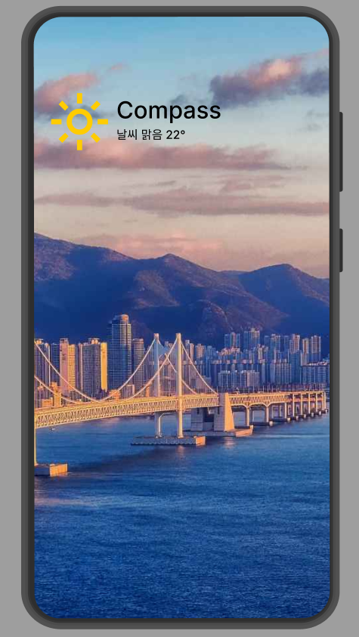
시작 화면
Description
[1] 메인 화면 배경
화면은 관광지 이미지 보여줌 ( 포토 코리아 사이트 이미지 사용)
배경은 오른쪽에서 왼쪽으로 살짝 움직이며 넘어가는 효과를 보여줌 (로그인 화면으로 넘어가는데 약 2초)
[2] 날씨 및 Compass 로고
- 날씨 아이콘은 그 날 날씨에 맞는 아 이콘으로 보여줌(맑음,흐림,비)
- 날씨 아이콘 오른쪽에는 Compass(팀 이름) 이 뜨며 아래에는 날씨(맑음,흐림,비)와 온도가 뜨도록 함
2
1

Slide 2
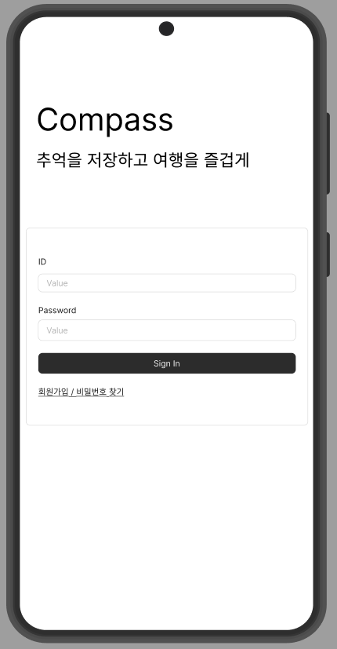
로그인 화면
Description
[1] 로고 화면
Compass 로고와 아래에 조금 더 작은 글씨로 ‘추억을 저장하고 여행을 즐겁게‘ 문구 작성
[2] 로그인 입력 창
ID와 비밀번호를 입력 할 수 있도록 함
[3] 로그인 버튼
클릭 시 메인화면으로 이동
[4] 회원가입 / 비밀번호 찾기
회원가입 클릭 시 회원가입 창으로 이동
비밀번호 찾기 클릭 시 비밀번호 찾기 창으로 이동
1
2
3
4

Slide 3
회원가입 화면
Description

Slide 4
비밀번호 찾기 화면
Description

Slide 5
메인 화면(지도 마커 화면)
Description

Slide 6
메인 화면(마커 정보 화면)
Description

Slide 7
여행 추천 화면
Description

Slide 8
일정 화면
Description

Slide 9
내 정보 화면
Description

